Slide 1
Polimorfisme

Slide 2
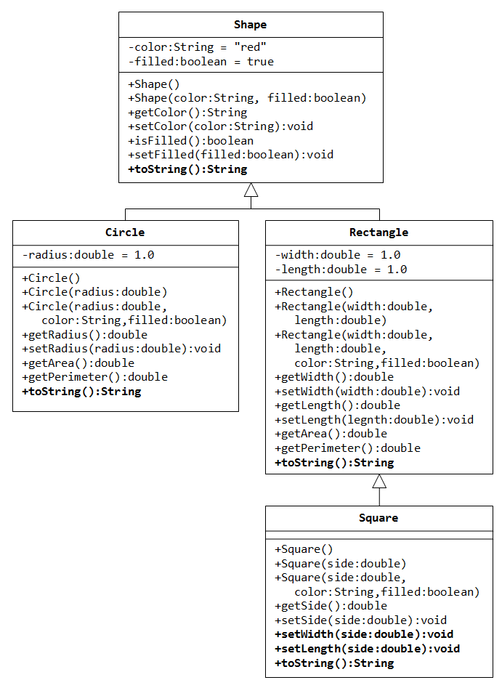

Slide 3
Penambahan
Pada class Shape ditambahkan posisi daro object yaitu x dan y
Ubahlah class Shape menjadi class Abstract
Tambahkan method abstract
  getArea():double
  getPerimeter():double

Slide 4
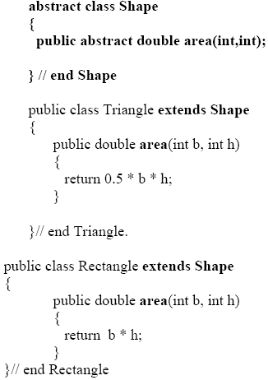
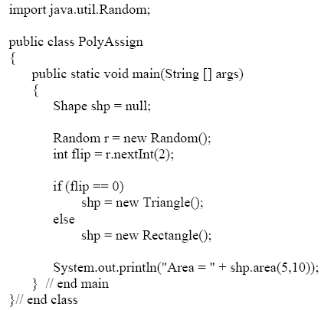
Polymorphic assignment statements
Contoh 2
Area = 25 (area triangle)
or Area = 50 (area rect)

